Slide 1

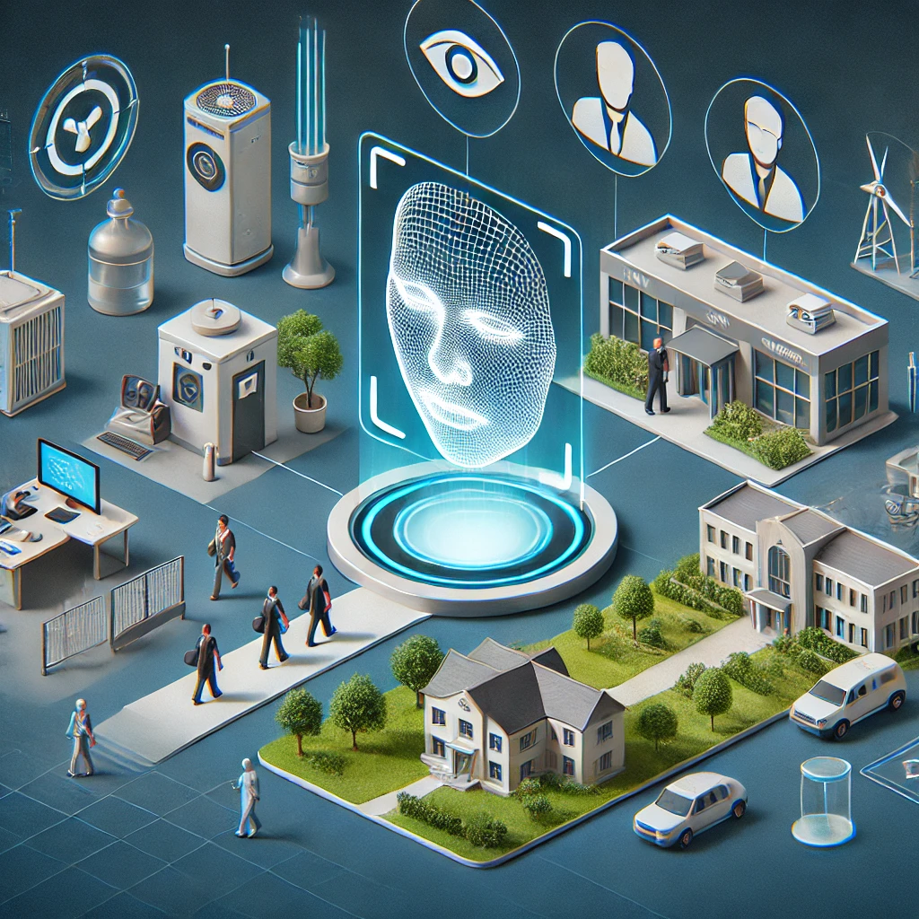
IdentifierFlow
Alejandro Klein
Alejandroklein@alunos.utfpr.edu.br
Ramon M. P. Mariano
reversmon@gmail.com
Talita Ribeiro Santos
tsantos@alunos.utfpr.edu.br
ELE64 - Oficina de Integração

Slide 2
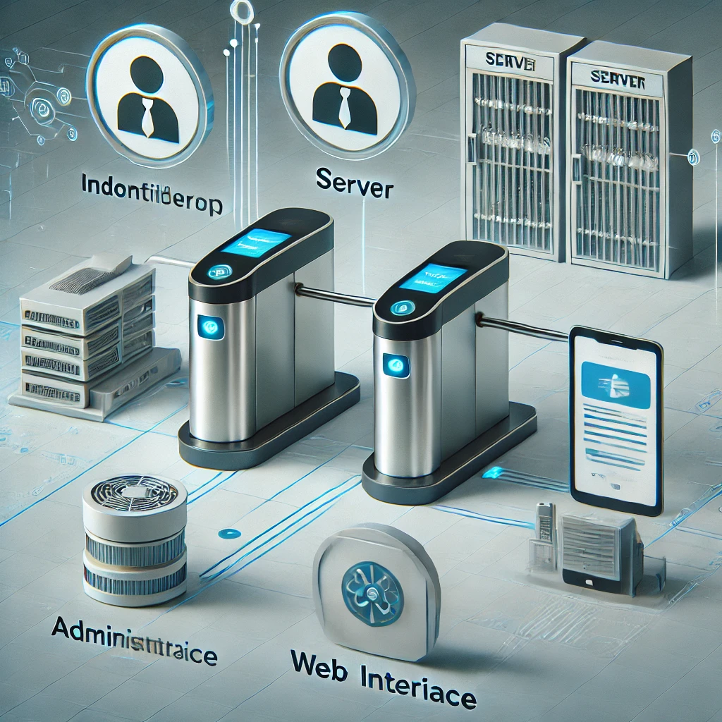
O Projeto
O IdentifierFlow é um sistema de controle de acesso que utiliza reconhecimento facial para aumentar a segurança e eficiência em diversos tipos de ambientes que demandam controle rigoroso de entradas e saídas, incluindo residências, empresas, laboratórios, órgãos públicos e academias.
A solução incluirá um aplicativo móvel, um servidor para processamento de imagens uma interface web para administração, além de ser integrada a uma catraca.

Slide 3

Desenvolvimento
Aplicativo Móvel: Desenvolvido em Flutter, este aplicativo capturará imagens para o reconhecimento facial e notificará o morador sobre o status de acesso.
Servidor Central: Gerenciará as requisições de autenticação e o fluxo de dados entre o aplicativo, o site de cadastro e a catraca.

Slide 4
Desenvolvimento
Banco de Dados: Armazenará as informações de cadastro e imagens dos moradores com segurança.
Catraca: Controlará o acesso com base nas informações recebidas do servidor.

Slide 5
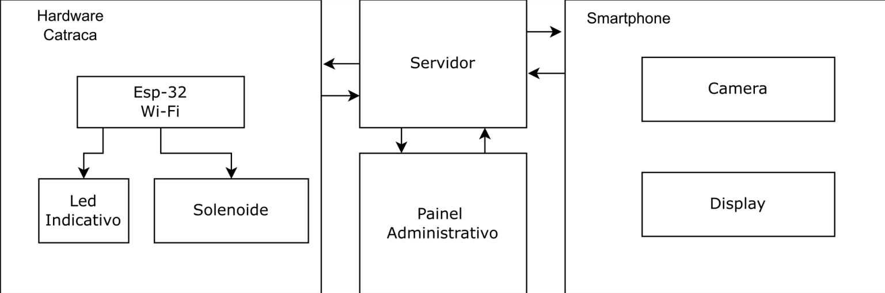
Diagrama em Blocos

Slide 6
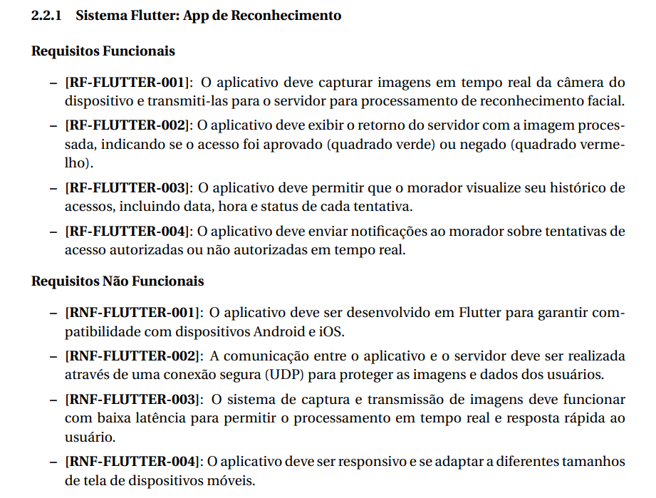

Requisitos

Slide 7
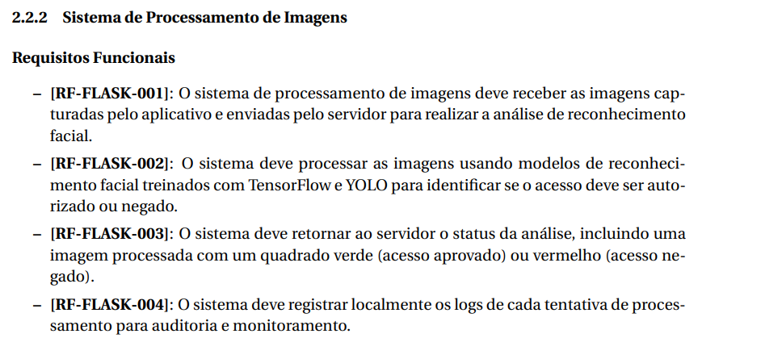
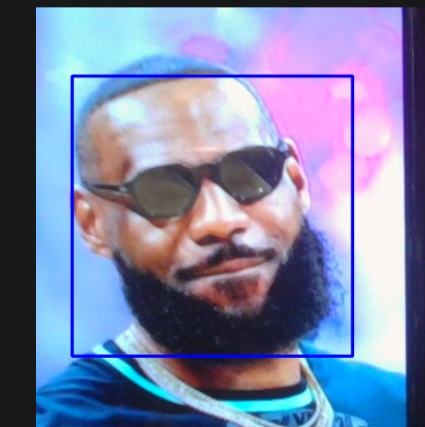
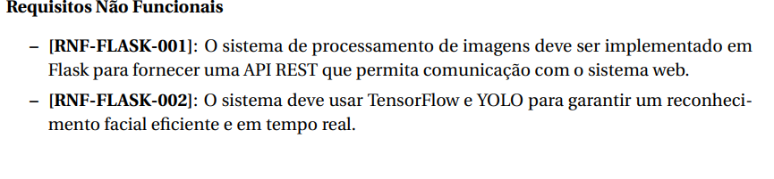
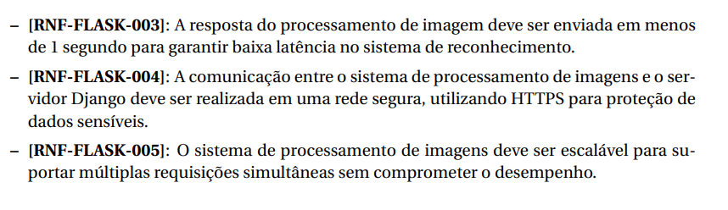
Requisitos
Processamento
De imagens

Slide 8
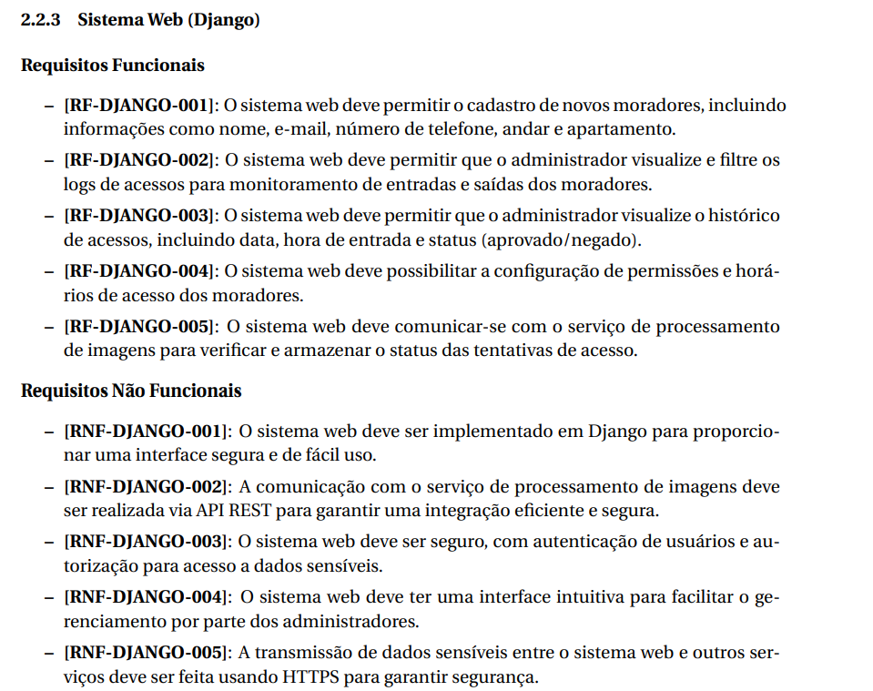
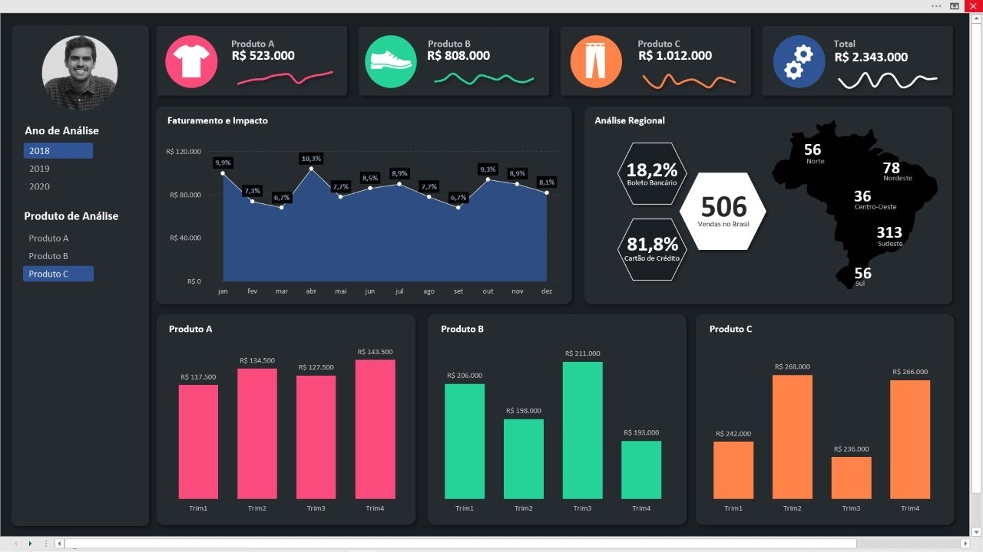
Requisitos
Sistema
Administrativo

Slide 9
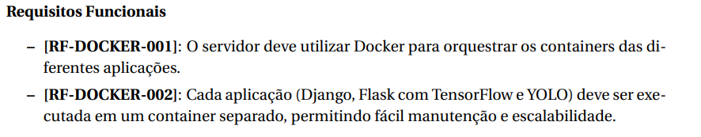
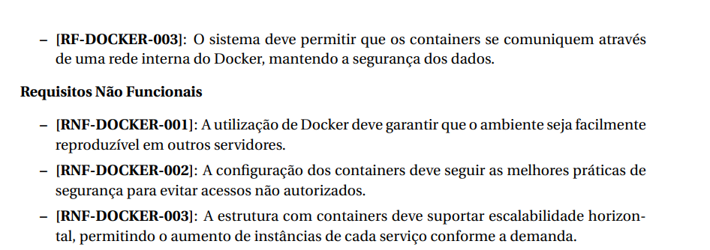

Requisitos
Ambiente
Servidor

Slide 10
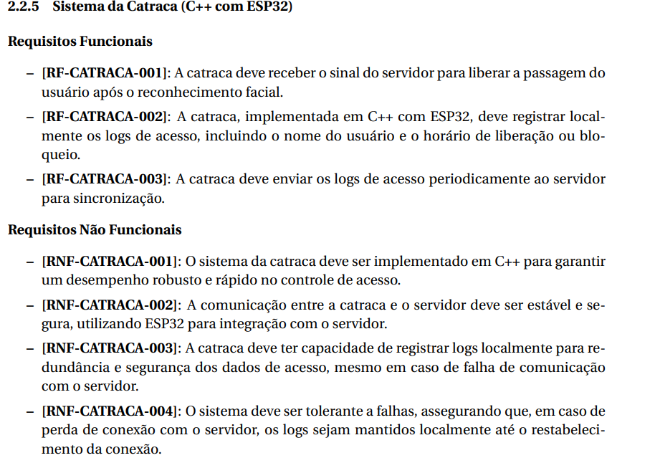
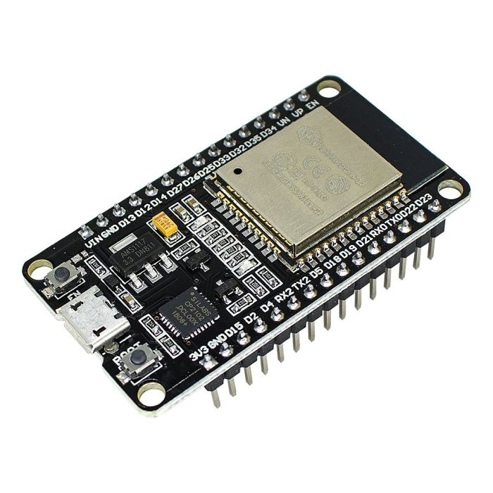
Requisitos
Catraca

Slide 11
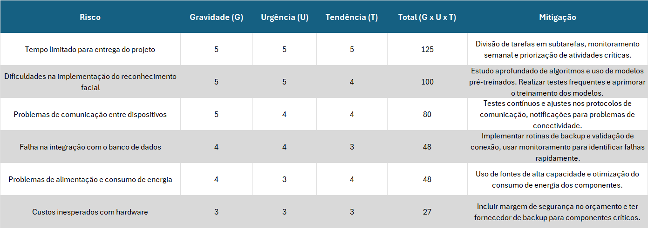
Análise de Risco

Slide 12
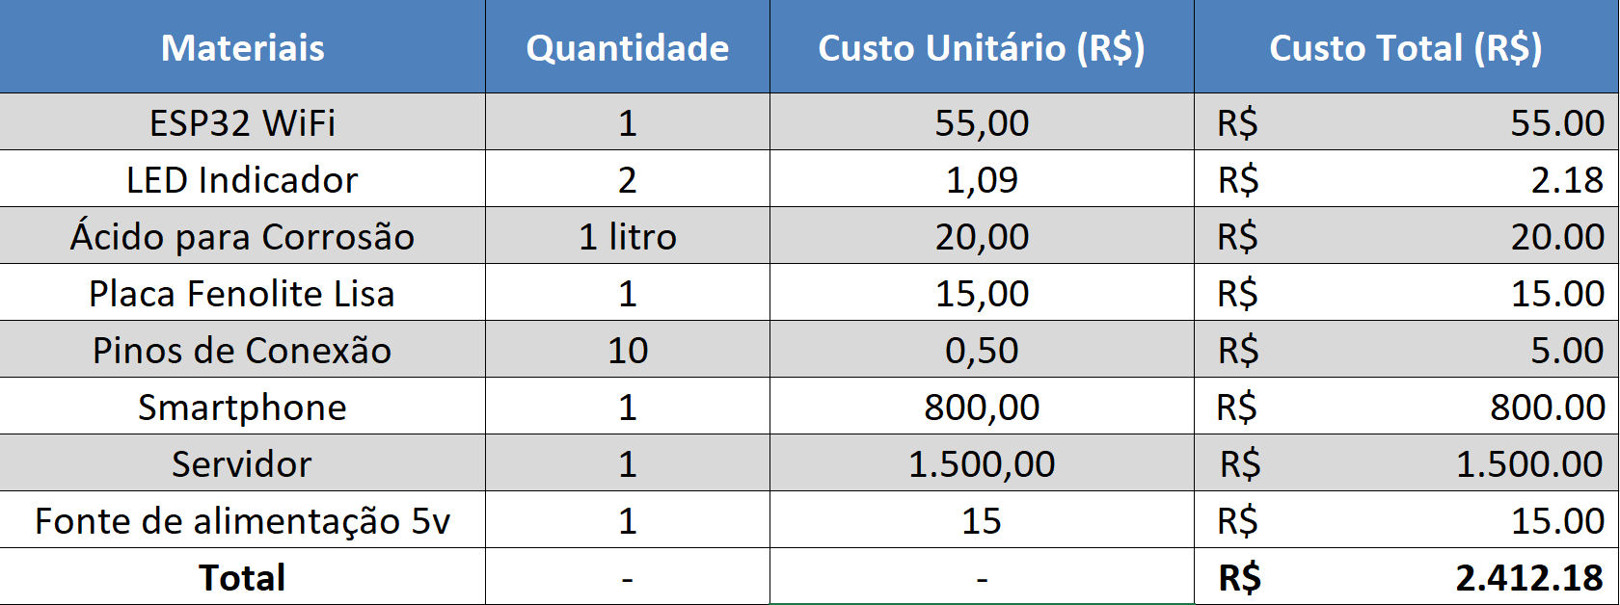
Lista de Materiais

Slide 13
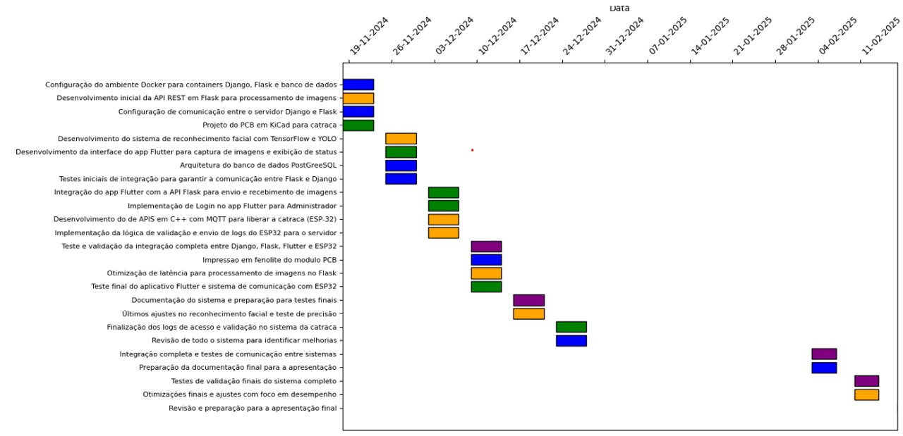
Cronograma

Slide 14
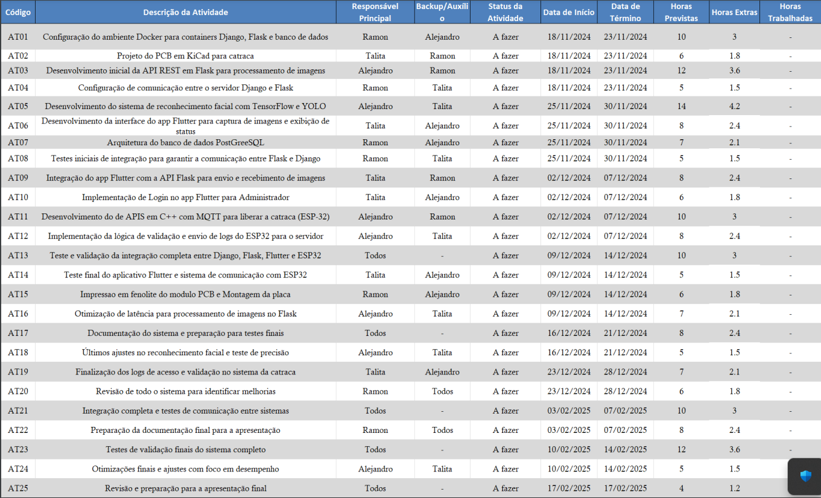

Slide 15
Perguntas ?

